Slide 1


Variables

Slide 2
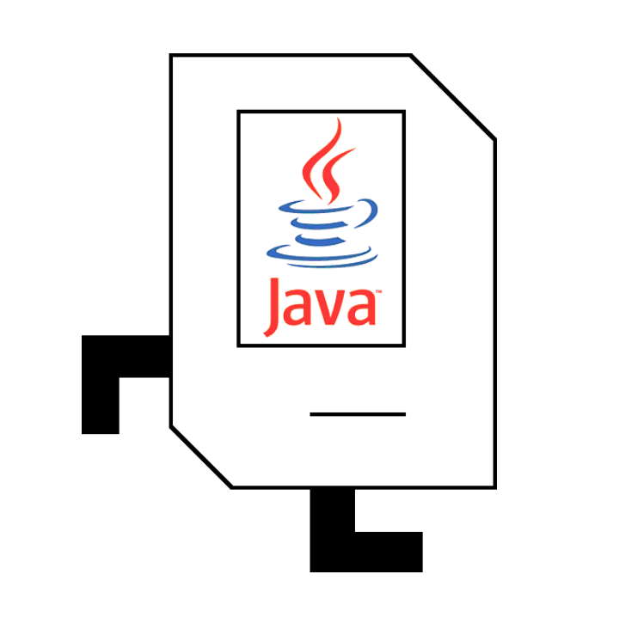
Revision

Slide 3
Déclarations de Contrôl
private void methode() {
turnLeft();
}
for(int i = 0; i < N; i++) {
// pour repeater N fois
}
while(condition) {
// toute le code ici repete
// tandis que la condition est vrai
}
if(condition) {
// faire ceci si la condition est vrai
} else {
// faire cela si la condition est faux
}
Notes:
Ask them what they think the difference is between the two types of loops

Slide 4

A Plus Tard!
Tu vas me manquer!
Bon chance avec Java!

Slide 5

Java

Slide 6


Objectifs d’aujourd’hui
Comment puis-je écrire un programme de console?
Quelles sont les variables et comment les utilizer?
Comment obtenir une entrée utilisateur dans un programme de console?

Slide 7
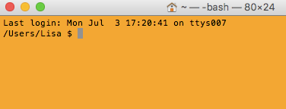
Programme de Console
Prend la texte
Imprime la sortie texte

Slide 8
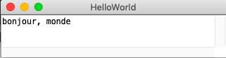
Premier programme de console: Bonjour Monde!
import acm.program.*;
public class HelloProgram extends ConsoleProgram {
public void run() {
println(”bonjour, monde");
}
}

Slide 9
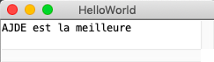
Premier programme de console: Bonjour Monde!
import acm.program.*;
public class HelloProgram extends ConsoleProgram {
public void run() {
println(”AJDE est la meillure");
}
}

Slide 10
Objectifs d’aujourd’hui
✓
Comment puis-je écrire un programme de console?
Quelles sont les variables et comment les utilizer?
Comment obtenir une entrée utilisateur dans un programme de console?

Slide 11
Qu’est-ce qu’une variable

Slide 12
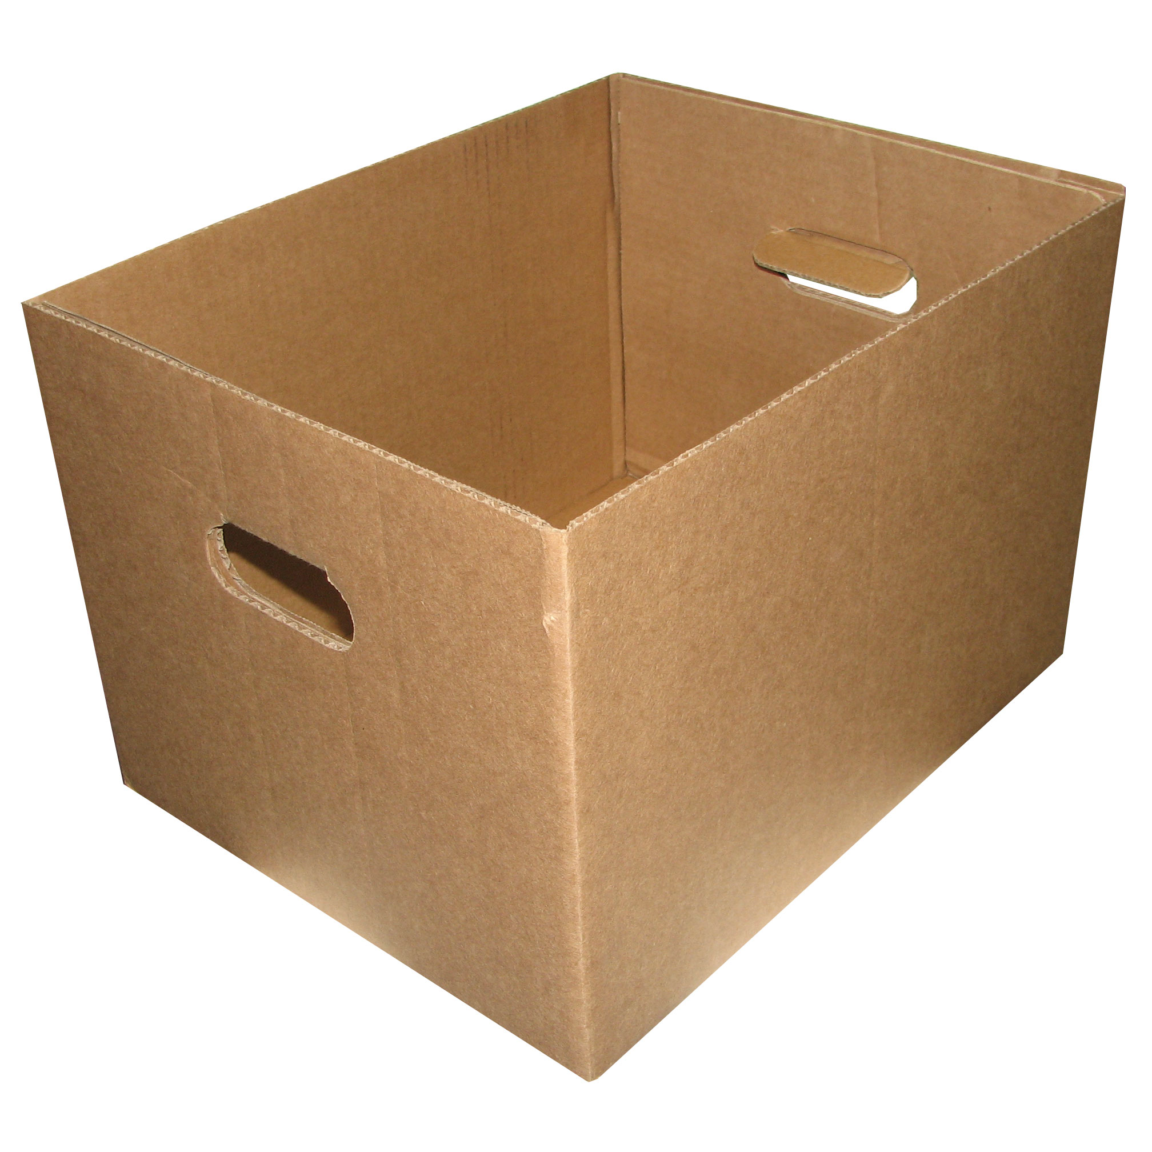
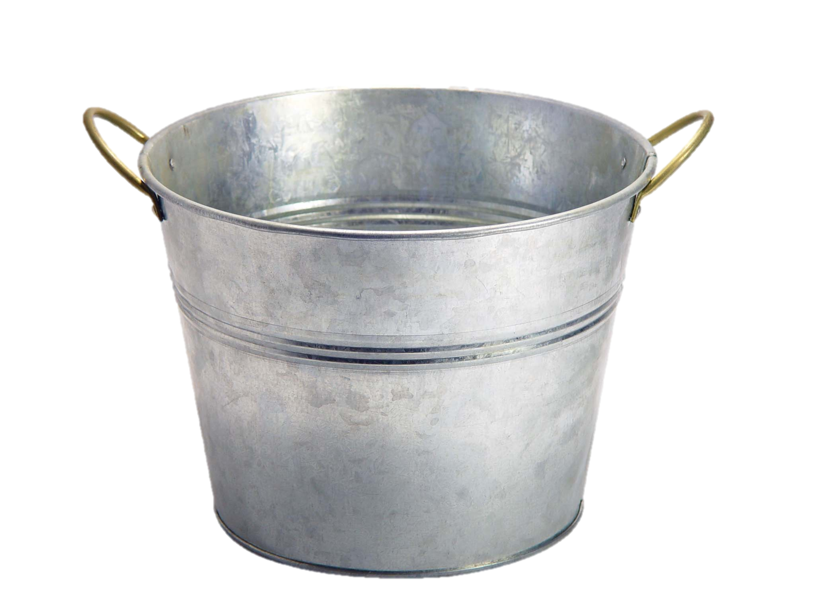
Les variables sont comme des boîtes

Slide 13
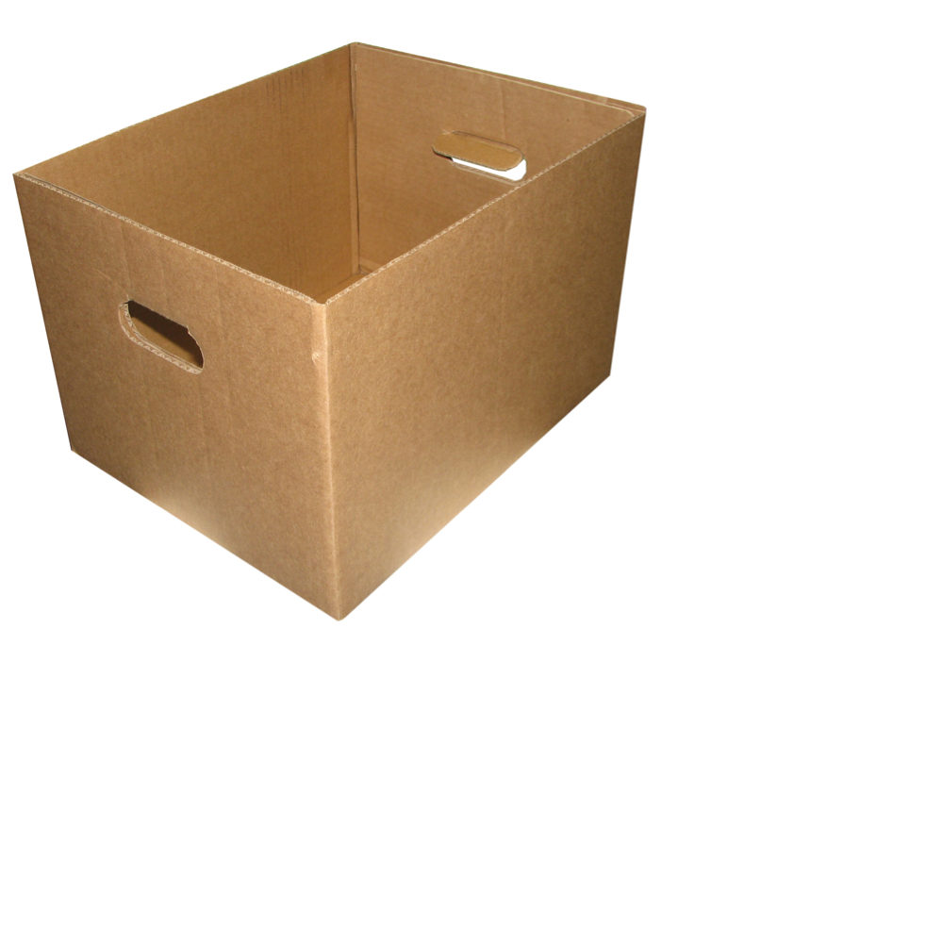
Les boîtes qui sont TRES petites
Mon ordinateur a de la place pour environ 64 milliards de boîtes.

Slide 14
Les variables sont comme des boîtes
int totale = 42;
nom
type
totale
42
(contient un int)
[nombre entier]
valeure
Notes:
Type name = value

Slide 15
Types
// valeurs entière/integer values
int num = 5;
// valeurs real
double fraction = 0.2;
// lettres
char letter = ‘c’;
// vrai ou faux
boolean estlAmour = true;

Slide 16

Double: J’ai quel poid?
valeurs real

Slide 17
Int: J’ai combine des enfants?
valeurs entière
*C’est etrange de dire qu’elque chose comme 1.7

Slide 18
Opérateurs binaires
+
Addition
*
Multiplication
–
Subtraction
/
Division
%
Remainder

Slide 19
Opérateurs binaires
double largeur = 2.5; // meters
double hauteur = 3.0;
double surface = largeur * hauteur;
nom
largeur
hauteur
surface
valeur
2.5
3.0
7.5
type
double
double
double

Slide 20
Objectifs d’aujourd’hui
✓
Comment puis-je écrire un programme de console?
Quelles sont les variables et comment les utilizer?
Comment obtenir une entrée utilisateur dans un programme de console?
✓

Slide 21
Entrée utilisateur
int a = readInt(“Donne moi un int!”);
double b = readDouble(“Aussi un double”);

Slide 22
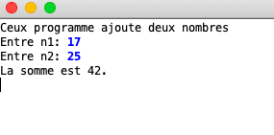
Ajouter deux nombre entiers
public class Add2Integers extends ConsoleProgram {
public void run() {
println(”Ceux programme ajoute deux nombres");
int n1 = readInt(”Entre n1: ");
int n2 = readInt(”Entre n2: ");
int total = n1 + n2;
println(”La somme est" + total + ".");
}
}
n1
n1
n2
n2
total
total
17
17
25
25
42
42

Slide 23
Objectifs d’aujourd’hui
✓
Comment puis-je écrire un programme de console?
Quelles sont les variables et comment les utilizer?
Comment obtenir une entrée utilisateur dans un programme de console?
✓
✓

Slide 24
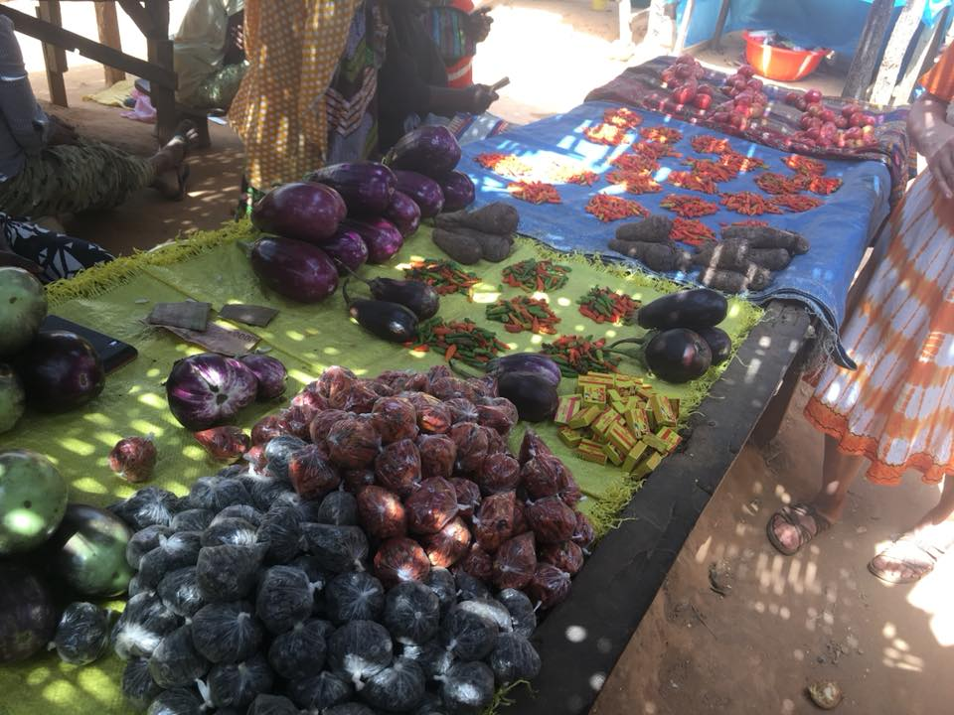
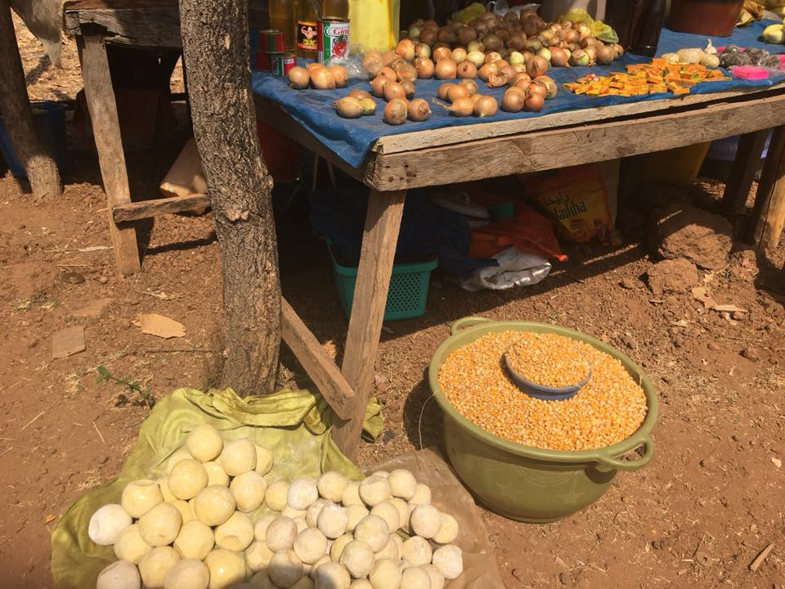
Démonstration: Aller aux marcher

